Slide 1
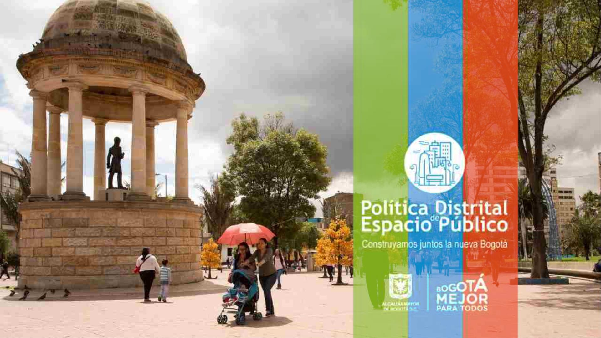

Slide 2

¿Qué es
el Espacio Público?

Slide 3
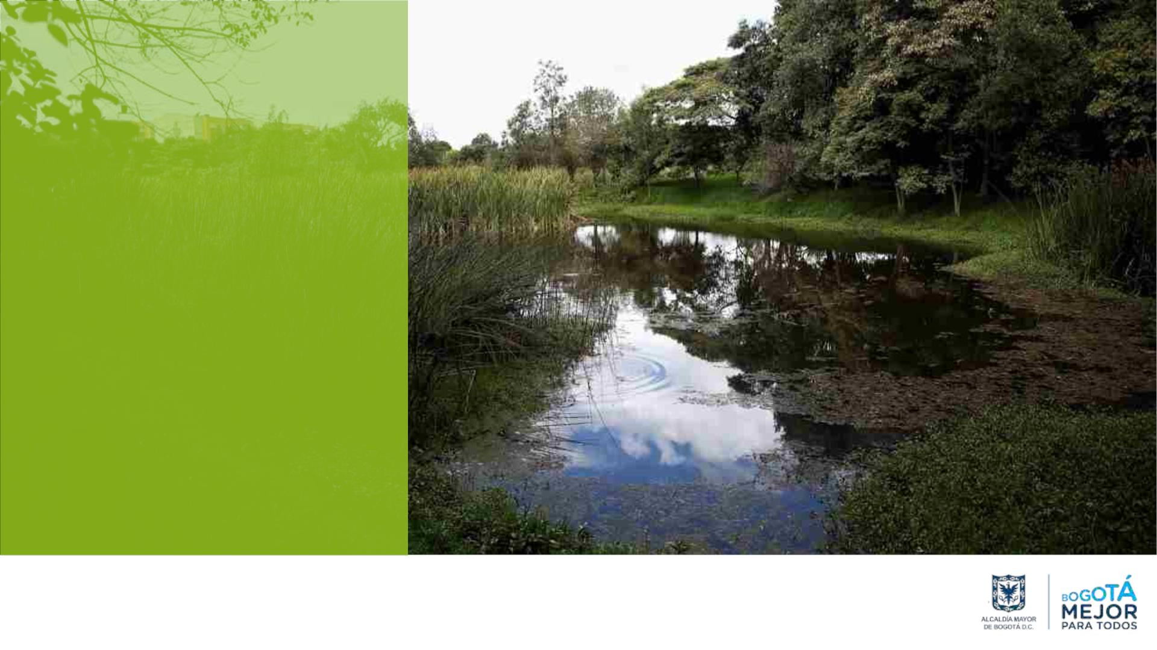
Conjunto de
inmuebles de
uso
público:
Naturales y
Construidos

Slide 4
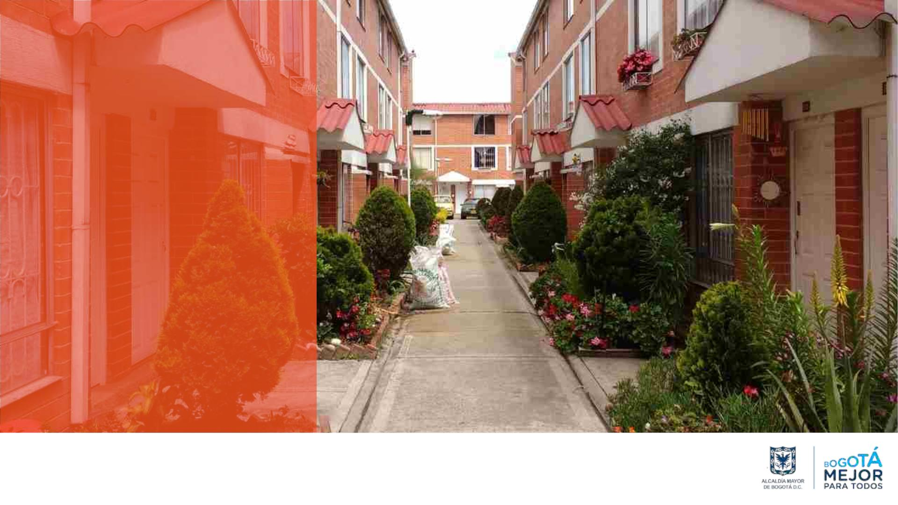
Conjunto de
inmuebles de
uso privado:
Aportan al
interés general

Slide 5
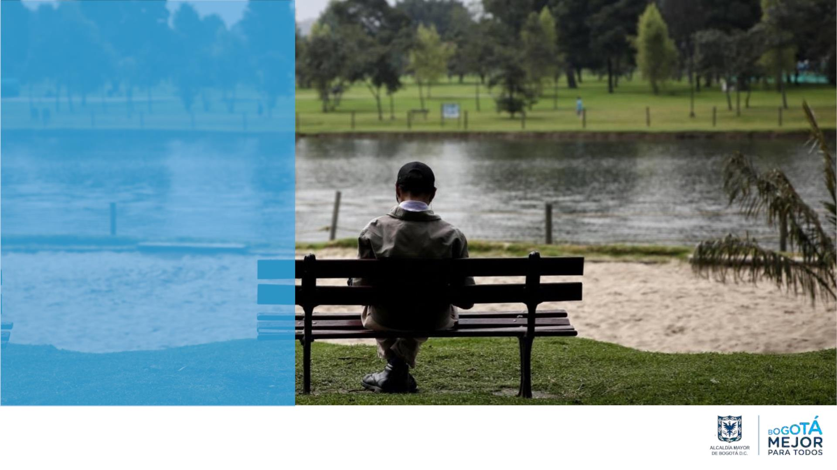
Son un
elemento
estructurante
del territorio que
genera identidad,
paisaje y
desarrollo
sostenible

Slide 6
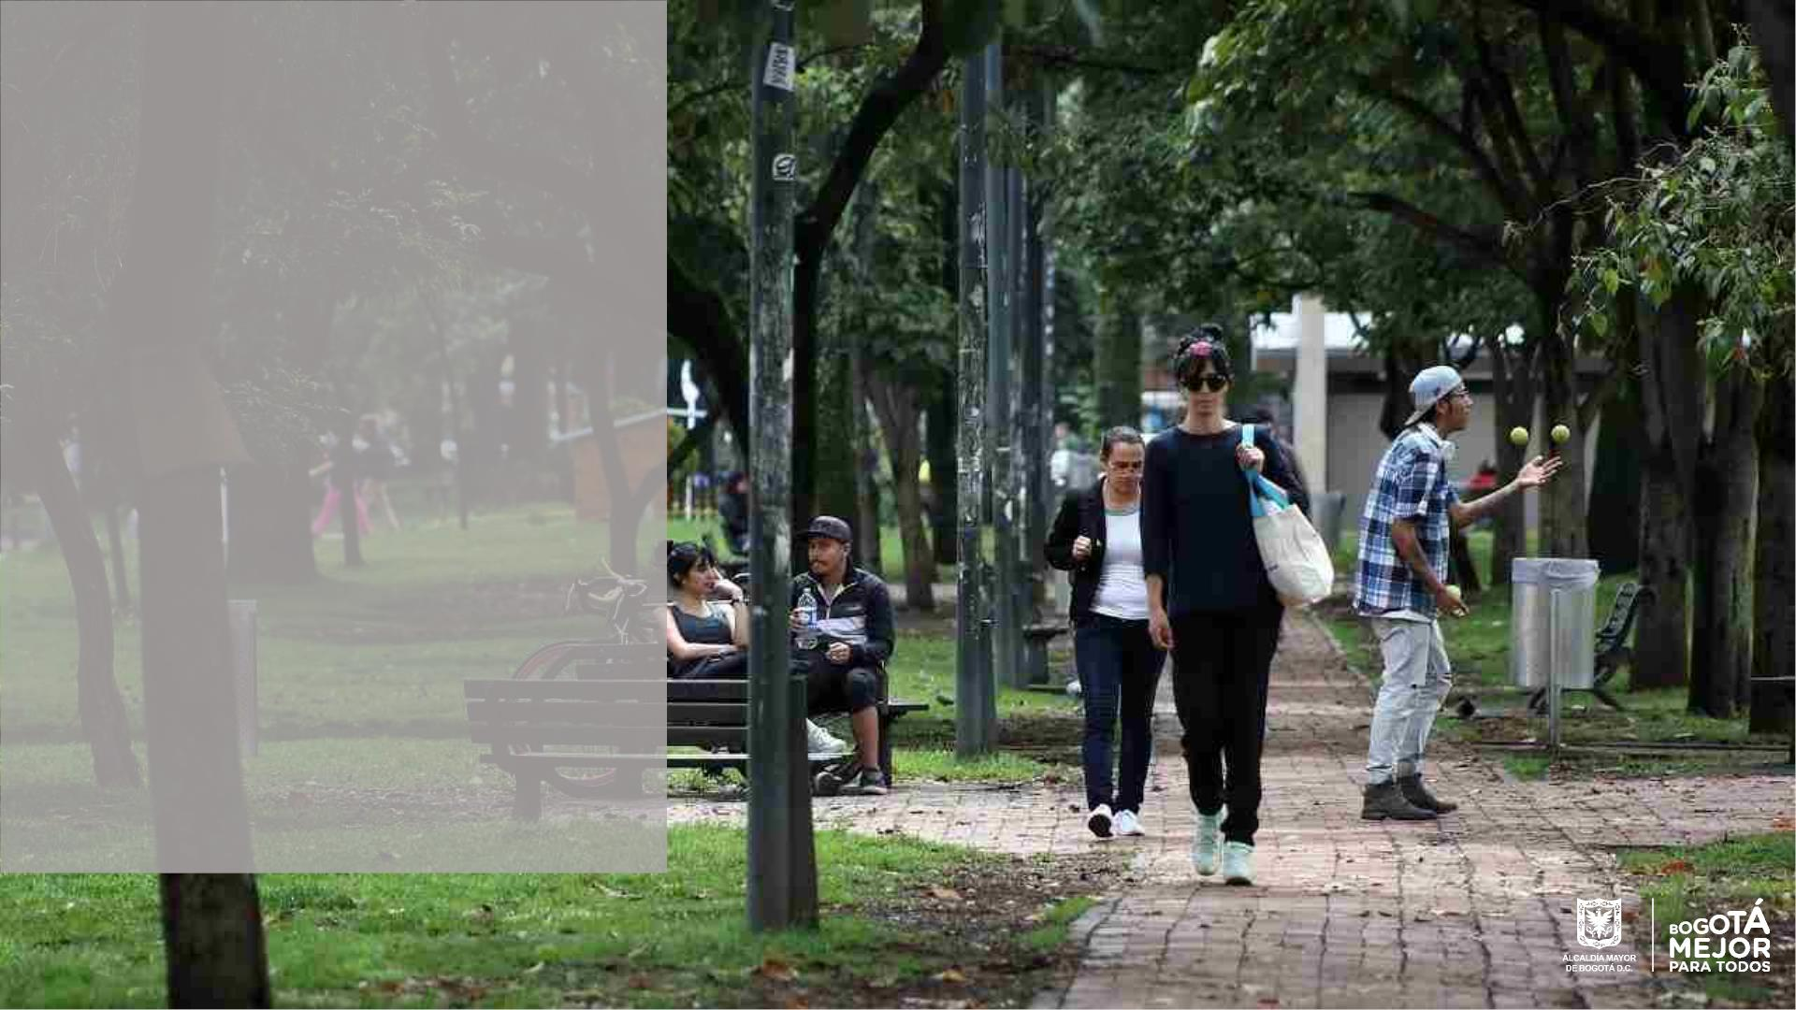
El Espacio
Público es un
derecho
colectivo que
debe garantizar
su acceso,
uso y disfrute

Slide 7
¿Qué es la
Política Pública
de Espacio Público?

Slide 8
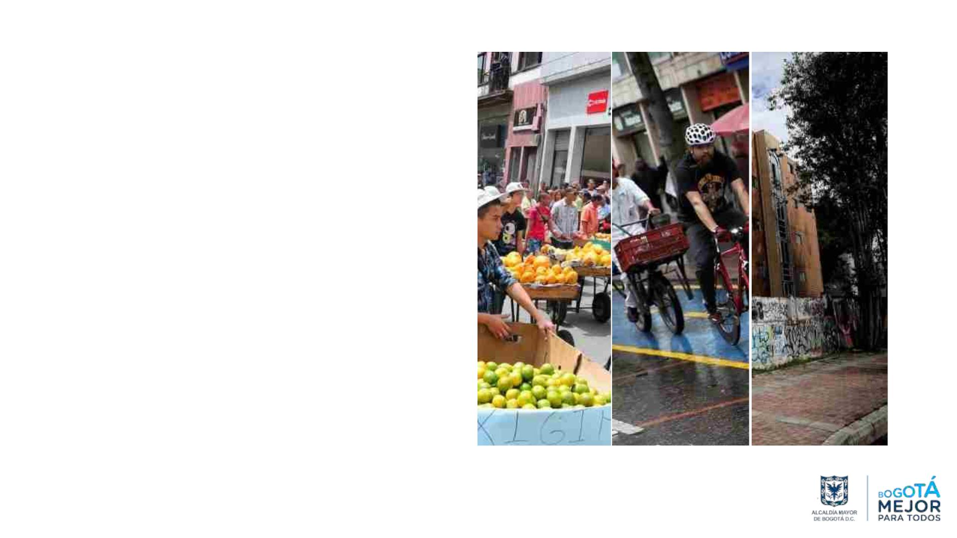
¿Qué es la Política Pública
de Espacio Público?
Responde
a las necesidades
soluciona
y
los conflictos
en el Espacio Público

Slide 9

Generación del Espacio Público
rear nuevo espacio de uso público.
Recuperación del Espacio Público
Restituir el uso del espacio público en condición
inadecuada.
Sostenibilidad del Espacio Público
Salvaguardar los valores, calidades y las formas de
uso del espacio público para su aprovechamiento,
goce y disfrute.

Slide 10
Metodología para el
diagnóstico

Slide 11
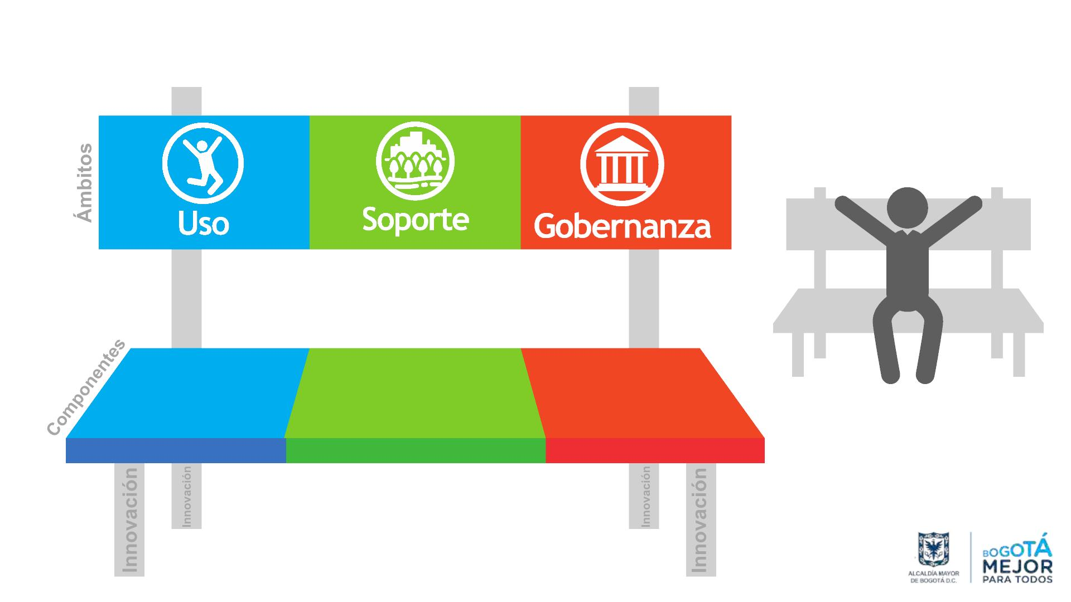
Metodología para el diagnóstico
Cultural
Social
Económico
Físico-espacial
Ambiental
Legal
Institucional
Gestión
Resiliencia
Innovación

Slide 12
Metodología de
participación ciudadana

Slide 13
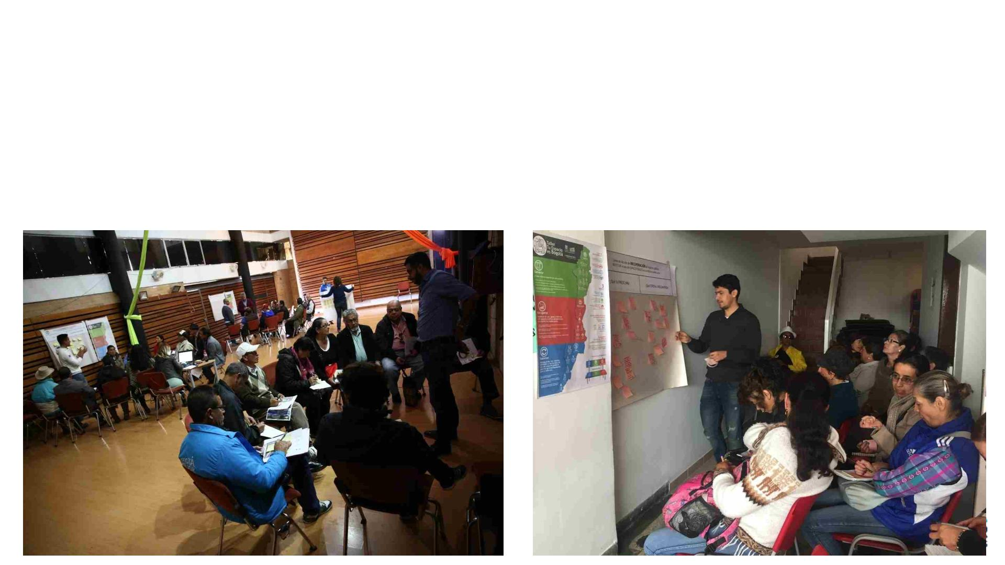
Objetivo
Identificar necesidades y retos para fijar las bases de una construcción
social y cultural del territorio para la administración del espacio público
Taller de participación Localidad de Ciudad Bolívar – 15/07/17
Taller de participación Mujeres – 29/06/17

Slide 14
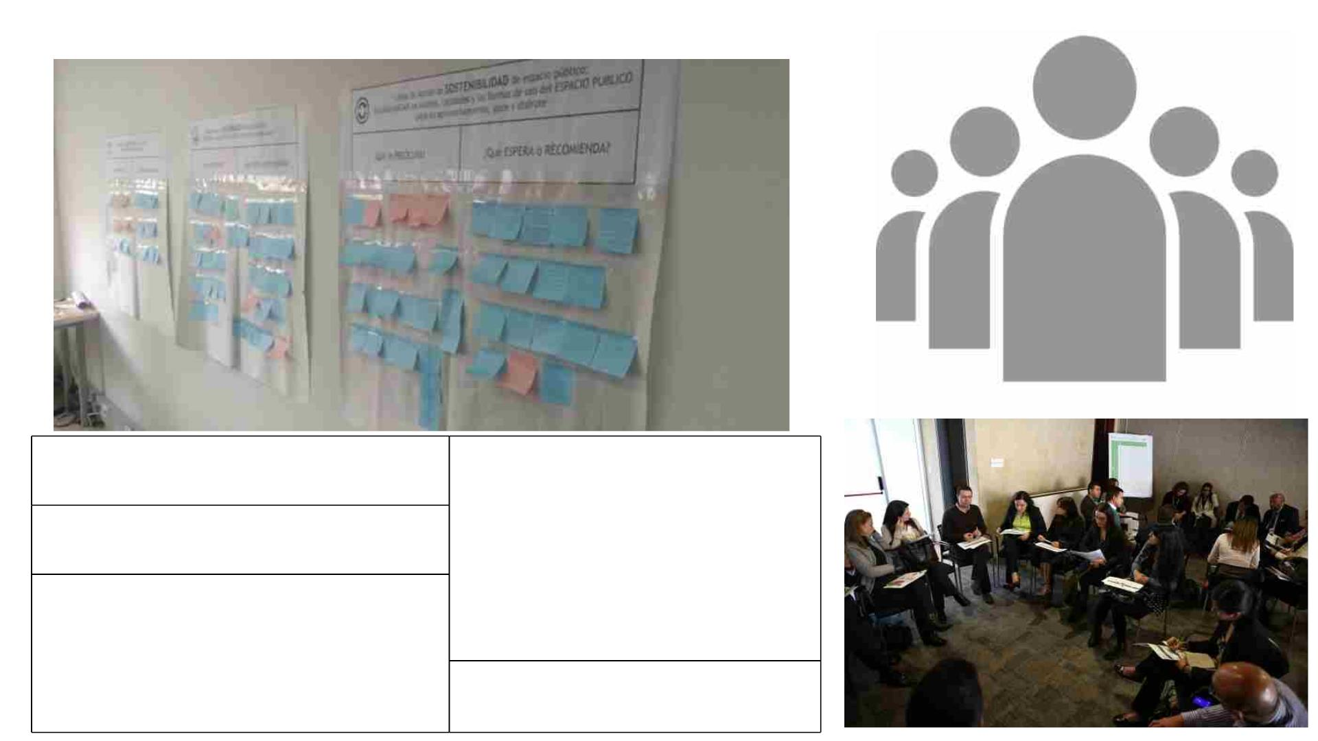
Metodología
52
Talleres
presenciales
Taller de participación grupo focal vendedores informales – 07/12/17
19 localidades urbanas
4 zonas rurales
Observatorios ciudadanos
Población LGTBI
Universidades
Gremios
Vendedores informales
Artistas en el espacio público
Líderes Asojuntas
Líderes Ambientales
7 grupos focales poblacionales
Mujeres
Personas Mayores
Niños
Población en condición de
discapacidad
15 sectores de la
Administración Pública
Taller de participaciónEntidades públicas– 05/06/17

Slide 15
25.919 Aportes totales
3.657 Presenciales / 22.463 Virtuales
213 Compromisos ciudadanos

Slide 16
Resultados de
participación ciudadana

Slide 17
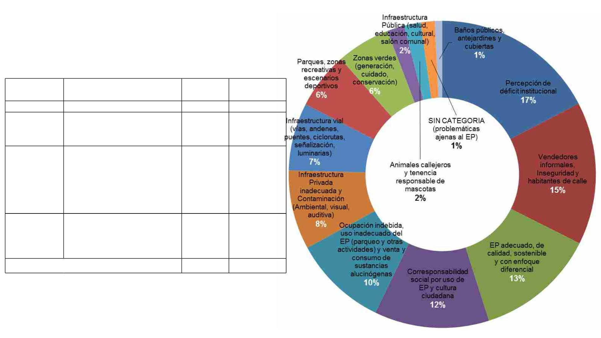
Aportes al diagnóstico
Despliegue
Población Objeto
No. de
talleres
Total
Aportes
125
DADEP
Funcionarios y Directivos
2
Despliegue
Territorial
Distrital
Representantes de Gremios
y Universidades
3
9
59
Líderes
de
Mujeres,
Personas en condición de
Despliegue discapacidad,
poblacional Personas
Niños,
Mayores,
314
Asojuntas, Población LGTBI
y Observatorios Ciudadanos
Autoridades locales, Juntas
Despliegue
Territorial
Local
Administradoras
Locales,
líderes y ciudadanía en
general en 19 localidades
20
653
Total
34
1.151

Slide 18
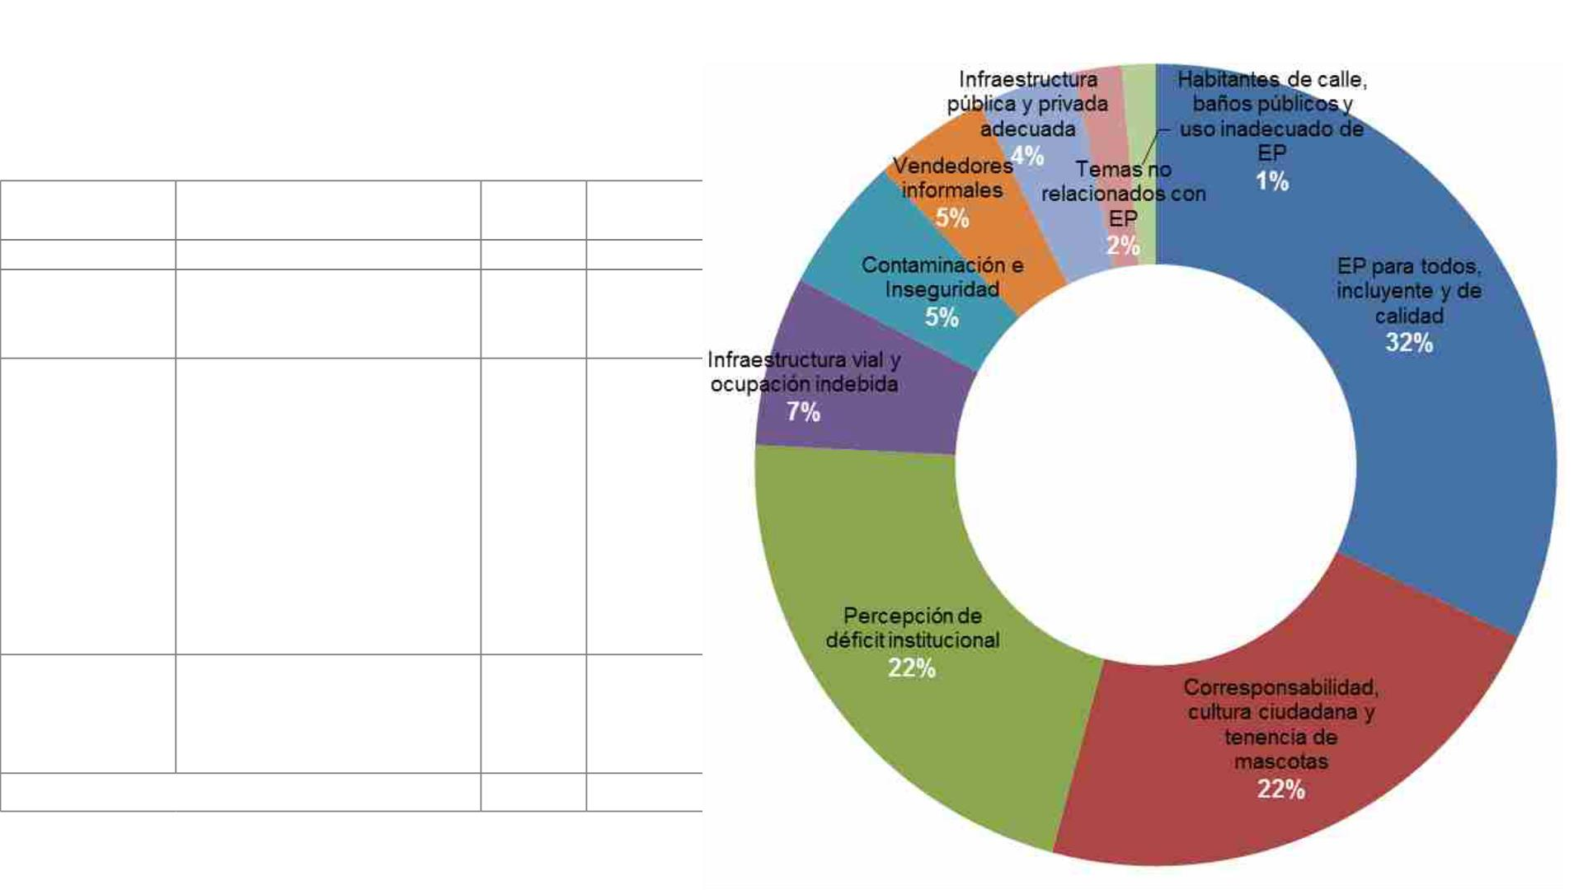
Aportes a la formulación - Despliegues
No. de
talleres Aportes
Despliegue
Población Objeto
Total
DADEP
Funcionarios y Directivos
2
4
95
73
Despliegue
Territorial
Distrital
Representantes
Gremios y Universidades
de
Líderes
de
Mujeres,
Personas en condición de
discapacidad,
Personas
Niños,
Mayores,
Despliegue
poblacional
Asojuntas,
LGTBI,
Población
Observatorios
17
892
Ciudadanos,
Organizaciones
Medio
ambientales, Vendedores
informales y Artistas
Despliegue
Territorial
Local
Autoridades locales, Juntas
Administradoras
Locales,
25
489
líderes y ciudadanía en
general en 19 localidades.
Total
48
1.549

Slide 19
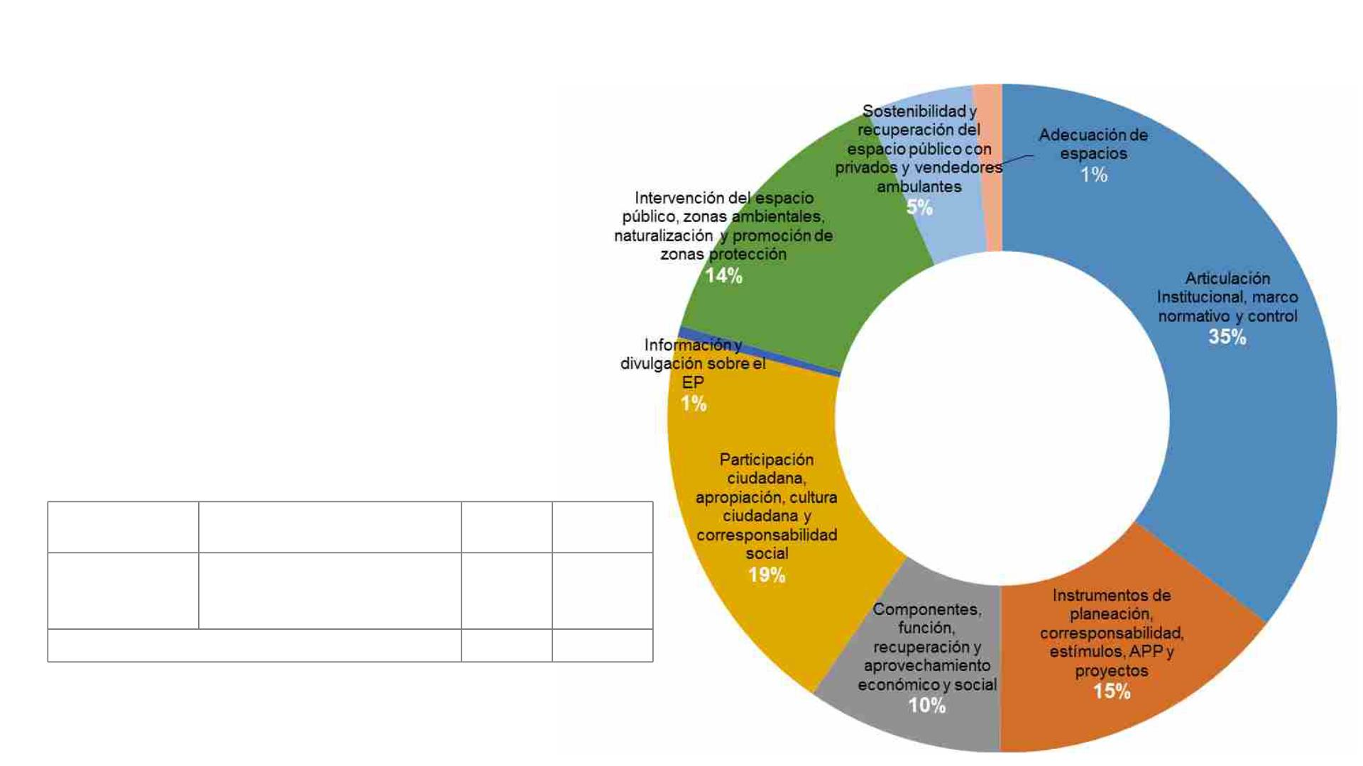
Aportes a la formulación - Entidades
No. de
talleres Aportes
Despliegue
Población Objeto
Total
Entidades
público relacionadas con
líneas de acción y ruralidad
Entidades
Distritales
del
sector
4
957
Total
4
957

Slide 20
La Política como
construcción conjunta

Slide 21

Problema General
Baja eficacia y eficiencia para la
generación, recuperación y
sostenibilidad del espacio público.
POLÍTICA PÚBLICA DE
ESPACIO PÚBLICO
DE BOGOTÁ, D.C.

Slide 22

Objetivo General
Reforzar el carácter estructurante
del espacio público, aumentar su
oferta cuantitativa y cualitativa, y
garantizar su uso y valoración
ciudadana.
POLÍTICA PÚBLICA DE
ESPACIO PÚBLICO
DE BOGOTÁ, D.C.

Slide 23

Público
Co-responsabilidad
Necesidades
ACUERDOS
Intereses
Comunes
Privado
Comunidad

Slide 24
Criterios y lineamientos de
intervención
POLÍTICA PÚBLICA DE
ESPACIO PÚBLICO
DE BOGOTÁ, D.C.

Slide 25
Criterios y lineamientos Físico ambientales
El espacio público como lugar y soporte de vida ciudadana
1. Integrar armónicamente la intervención en el medio
2. Ahorrar recursos energéticos y materiales
3. Contribuir a incrementar la calidad de vida de la población en términos de salud y bienestar
social
4. Cada espacio público deberá contar tener un uso determinado limitado por la capacidad de
carga de los ecosistemas
5. La ruralidad no deberá verse como un espacio para duplicar los espacios públicos urbanos, allí
se desarrollan actividades únicas que deberán verse reflejadas en el diseño de los espacios
públicos

Slide 26
Criterios y lineamientos Socio culturales
El espacio público como lugar de encuentro de la ciudadanía
1. Adecuar espacios públicos para la promoción de actividad física y deporte, con oferta
diferenciada por enfoques poblacionales
2. Garantizar la circulación y permanencia adecuados para el acceso universal e igualitario
y su uso equitativo y seguro por parte de la ciudadanía con necesidades diferenciales
3. Promover espacios públicos seguros y de libre uso, goce y acceso sin distinción o
priorización de culto, género, edad, etnia, identidad u orientación sexual
4. Incrementar el uso del espacio público para las manifestaciones sociales, artísticas y
culturales

Slide 27
Criterios y lineamientos de participación ciudadana
El espacio público como resultado de la construcción social y cultural
del territorio
Los procesos de participación deben ser transversales en todas las acciones lideradas por el
sector público o el privado con la garantía de:
1. Escenarios de construcción conjunta en todas las etapas de intervención
2. Evidencias de incidencia efectiva de los resultados
3. Libertad para la manifestación de las necesidades, y las características sociales y de
expresión artística y cultural

Slide 28
Programas y Proyectos
POLÍTICA PÚBLICA DE
ESPACIO PÚBLICO
DE BOGOTÁ, D.C.

Slide 29
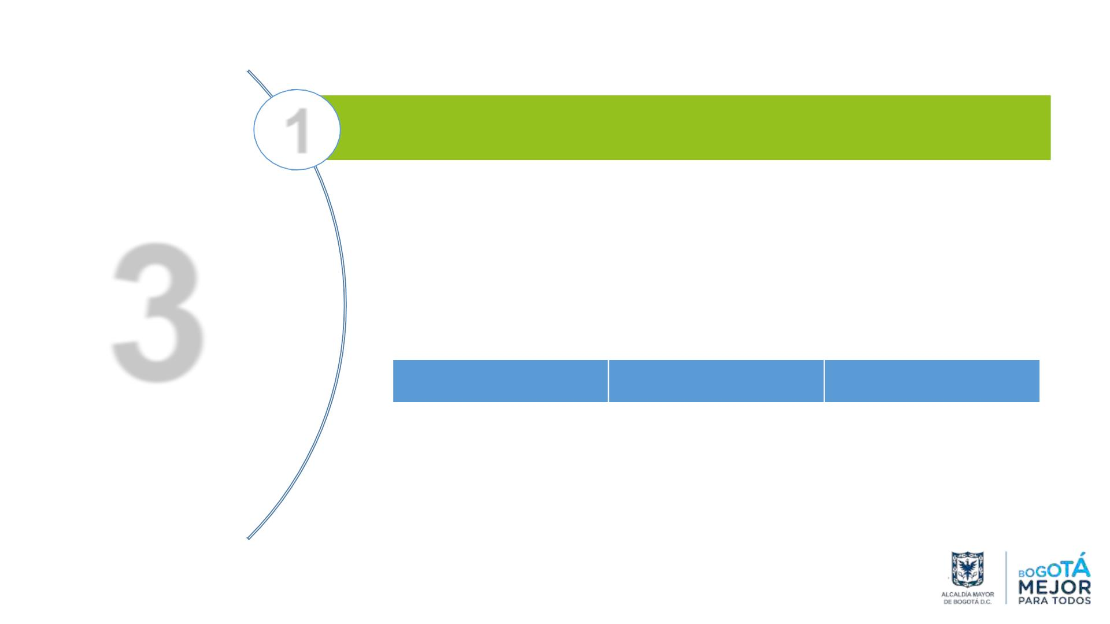
1
MÁS ESPACIO PÚBLICO (Generación)
3
Generar nuevo espacio público con mejores
condiciones físicas y ambientales orientado a
superar la inequidad territorial
Proyectos
Acciones específicas
Líderes de proyecto
Programas
2
8
SDP – SDA – SDHT –
SDM –DADEP

Slide 30
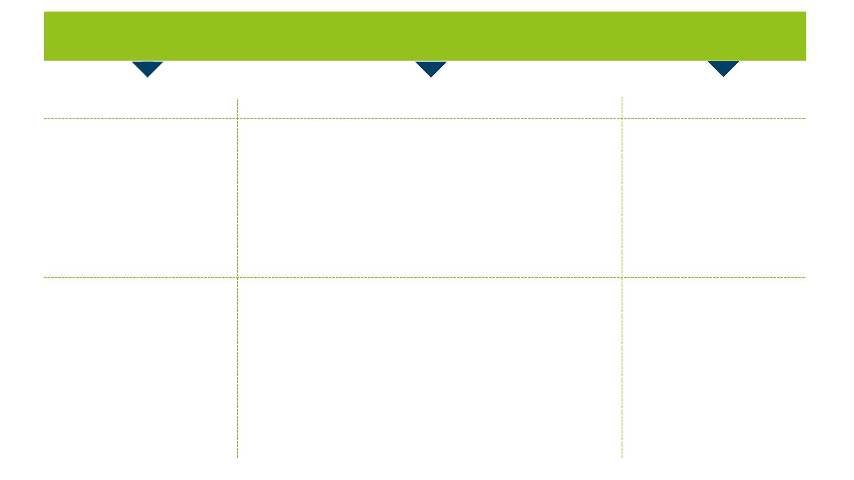
1. Más espacio público
ACCIONES
ESPECÍFICAS
RESPONSABLES
DIRECTOS
PROYECTO
(7)
A. Generación de
espacio público para
todos
Generar nuevos espacios públicos para
disminuir el déficit rural y urbano y la
distribución inequitativa, conectar ciudad
región, incorporar EEP como EPE
SDP – SDA – SDHT –
SDM –DADEP
(1)
SDP – SDA – DADEP
B. Generación de más
espacio con más Verde
Incorporar suelos de protección por riesgo
como EPE

Slide 31
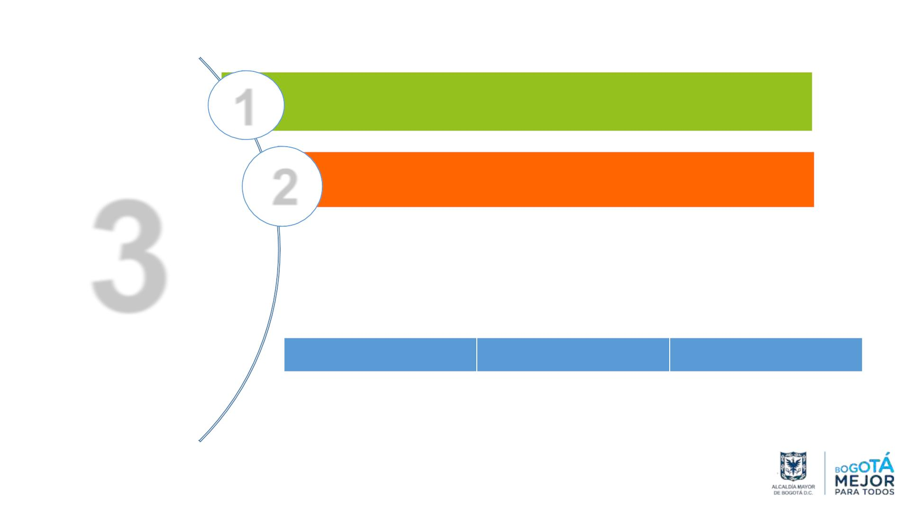
1
MÁS ESPACIO PÚBLICO (Generación)
3
2
MEJOR ESPACIO PÚBLICO (Recuperación)
Restituir jurídicamente, físico-espacial, ambiental,
social y culturalmente los espacios públicos en
condición inadecuada para su uso, goce y disfrute
por parte de la ciudadanía
Programas
Proyectos
Acciones específicas
Líderes de proyecto
2
19
SDP – SDA –SDMov – IDU
– JBB – CAR – SCRD –
IDRD – SDMujer - DADEP

Slide 32
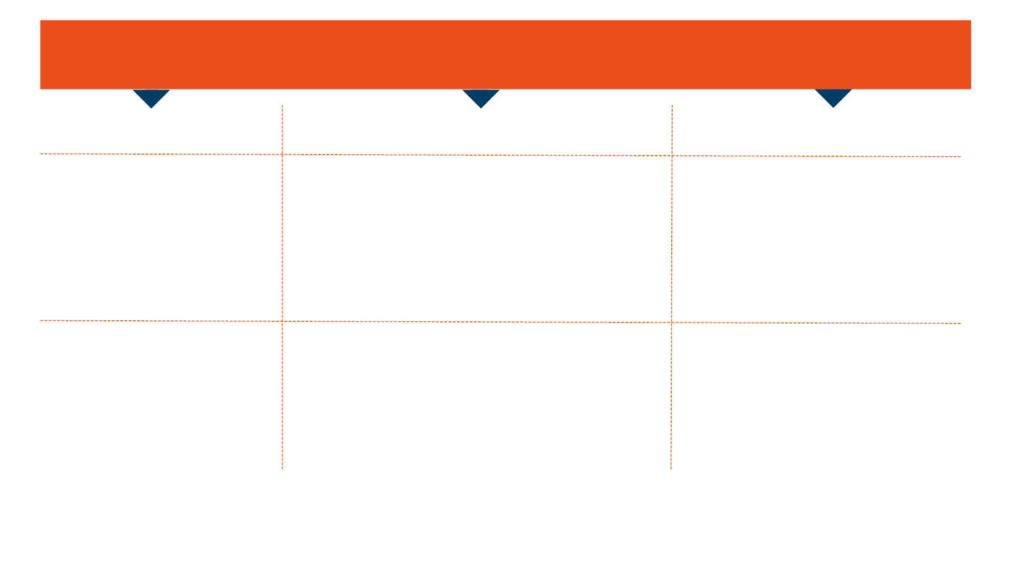
2. Mejor espacio público
ACCIONES
ESPECÍFICAS
RESPONSABLES
DIRECTOS
PROYECTO
(9)
Intervenciones para adecuación y
SDP – SDMov – IDU –
SCRD – IDRD – SDMujer -
DADEP
C. Recuperación
Integral del Espacio
Público
mantenimiento de espacio público,
mejoramiento de condiciones diferenciales de
movilidad y accesibilidad, intervención plazas
fundacionales y sectores de interés cultural
(10)
Restauración, Rehabilitación,
Renaturalización, Conexión y Manejo de
escorrentías de elementos naturales del
espacio público
SDA – CAR – JBB
C. Recuperación de
más espacio con más
verde

Slide 33
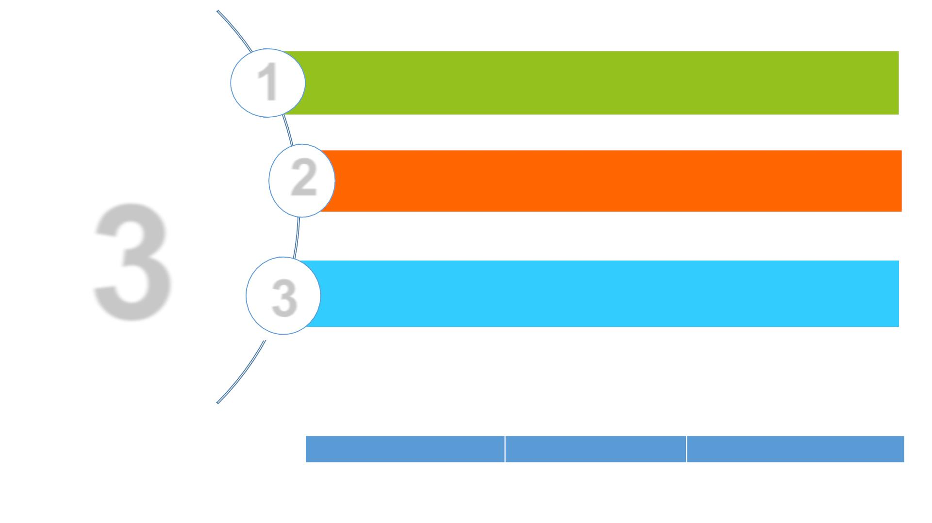
1
MÁS ESPACIO PÚBLICO (Generación)
2
3
MEJOR ESPACIO PÚBLICO (Recuperación)
3
ESPACIO PÚBLICO SOSTENIBLE (Sostenibilidad)
Programas
Consolidar los lineamientos e instrumentos necesarios para
la sostenibilidad del espacio público y la gestión e
implementación del Sistema Distrital de Espacio Público
Proyectos
Acciones específicas
Líderes de proyecto
3
27
SDG - SCRD – SDDE - SDA –
SDP - DADEP

Slide 34

3. Espacio público sostenible
ACCIONES
ESPECÍFICAS
RESPONSABLES
DIRECTOS
PROYECTO
E. Sostenibilidad con
Fortalecimiento de gestión
para EP
(16)
Ajustes legales e institucionales, procesos de
saneamiento jurídica, batería de indicadores
cualitativos y cuantitativos
SDP – SDG - DADEP
F. Sostenibilidad de Espacio
Público para todos
(4)
SCRD – SDA – SDG -
DADEP
Procesos pedagógicos, de participación y
promoción para la apropiación
G. Sostenibilidad del espacio
público con Aprovechamiento
económico
(7)
SDDE – SDP - SDG -
DADEP
Establecer, caracterizar y promover sectores y
espacios urbanos para aprovechamiento

Slide 35
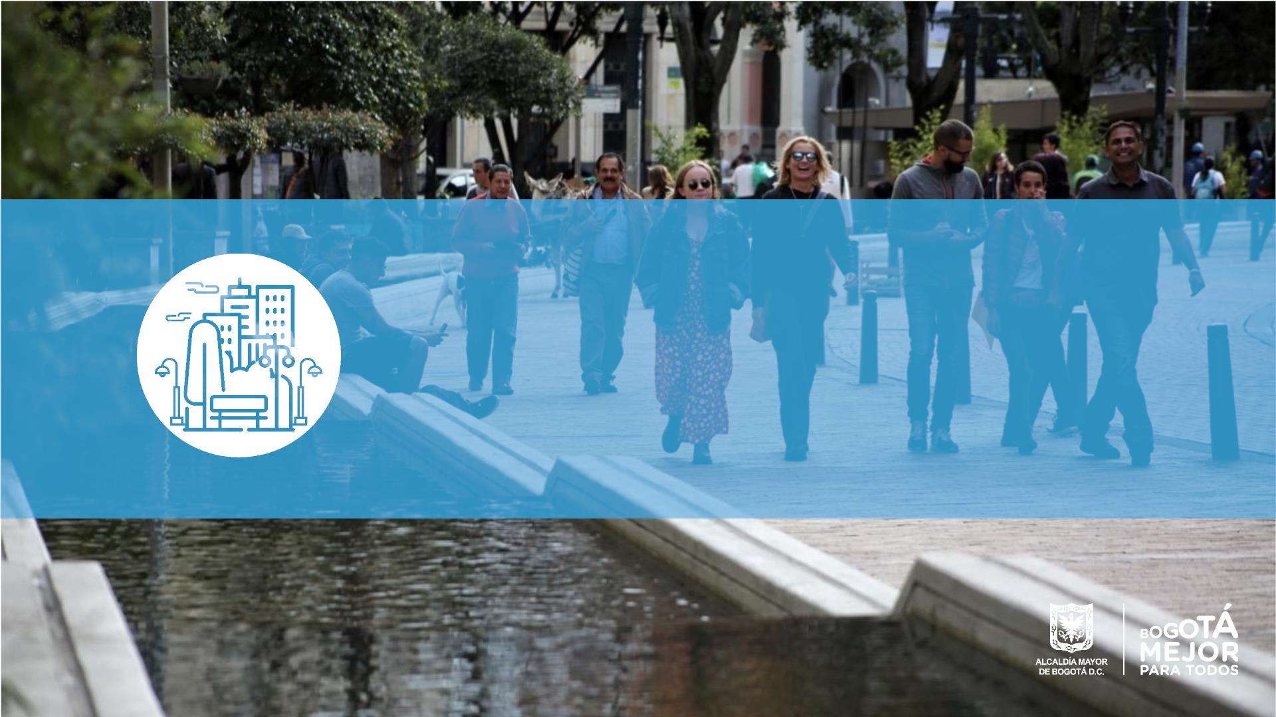
Gracias

